Slide 1
НАШЕСТВИЕ
С ВОСТОКА

Slide 2
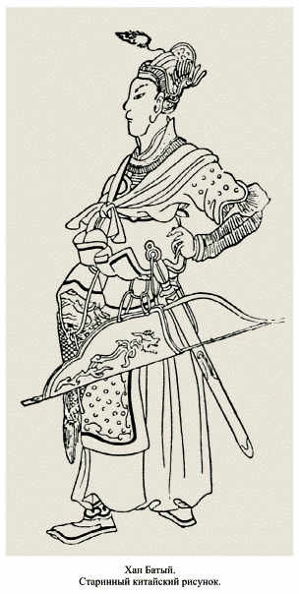
МОНГОЛО-ТАТАРСКОЕ ОБЩЕСТВО
Нойоны – родоплеменная знать
Ханы – наследственные правители
Хан Батый
1206 г.- Курултай
(собрание знати)
Темучин выбран
верховным правителем

Slide 3
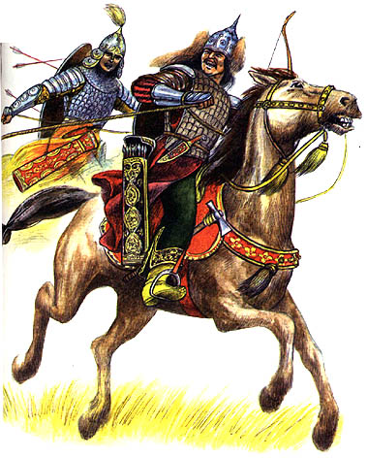
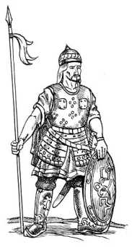
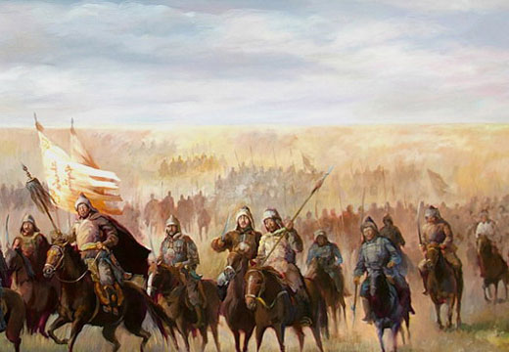

Slide 4
МОНГОЛЬСКАЯ АРМИЯ

Slide 5
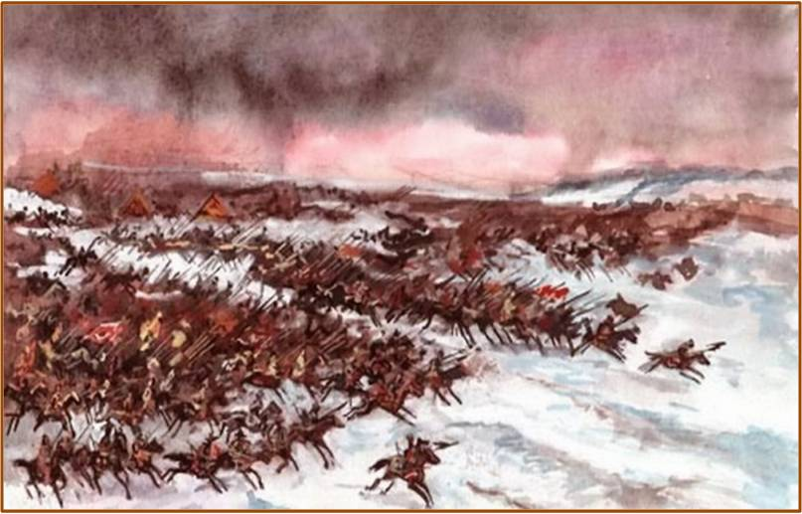
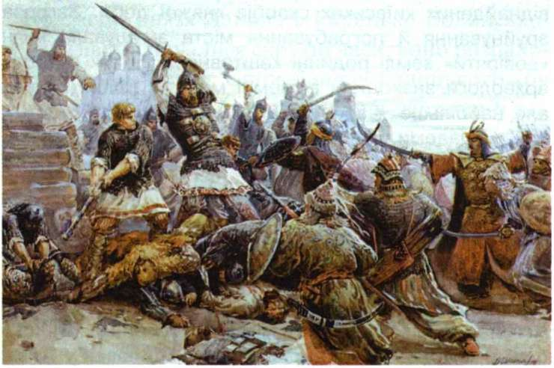
31 МАЯ 1223 г. -
БИТВА НА РЕКЕ КАЛКА

Slide 6
ШТУРМ МОНГОЛАМИ РЯЗАНИ
21 декабря 1237 г.
пала
Рязань

Slide 7
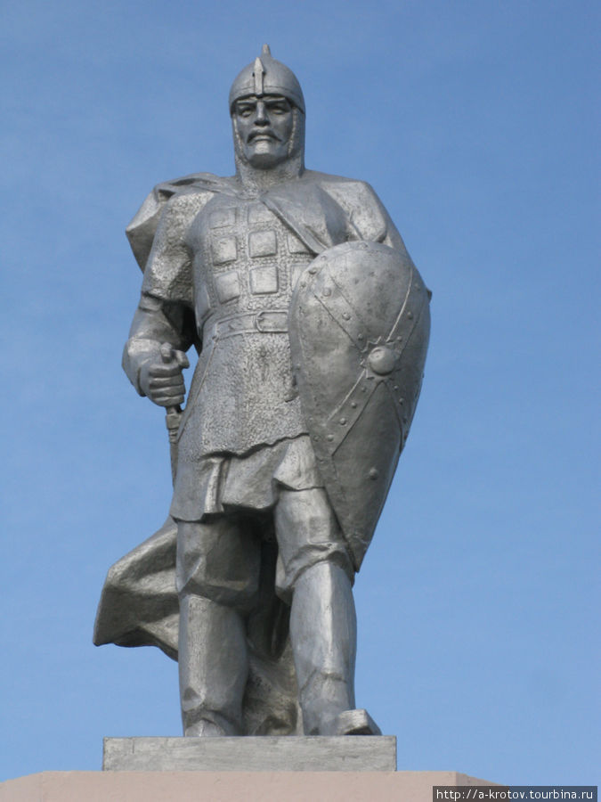
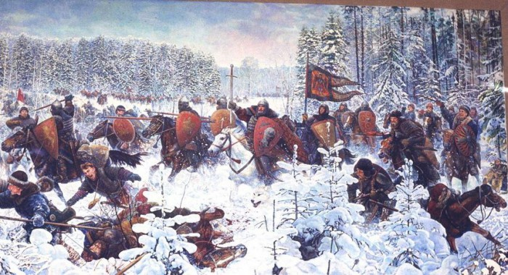
ЕВПАТИЙ КОЛОВРАТ

Slide 8
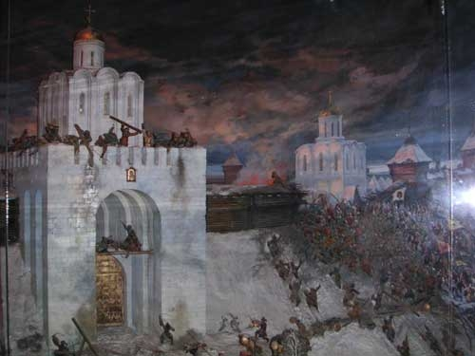
ТРАГЕДИЯ ГОРОДА ВЛАДИМИРА
7 февраля
1238 г.
захвачен
Владимир

Slide 9
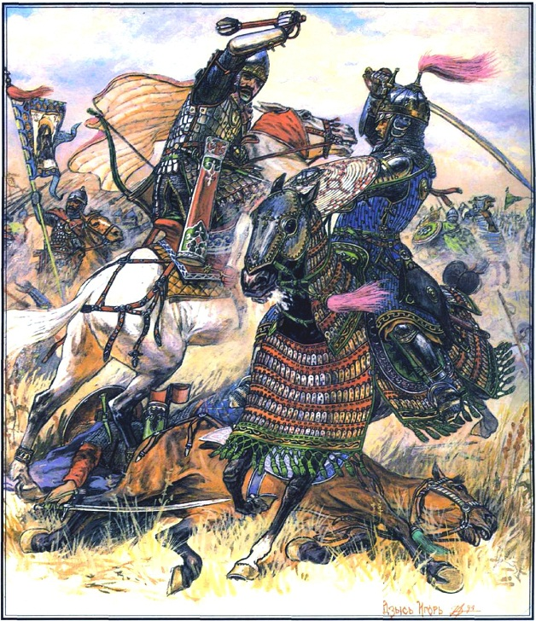
БИТВА НА РЕКЕ СИТЬ
март 1238 г.

Slide 10
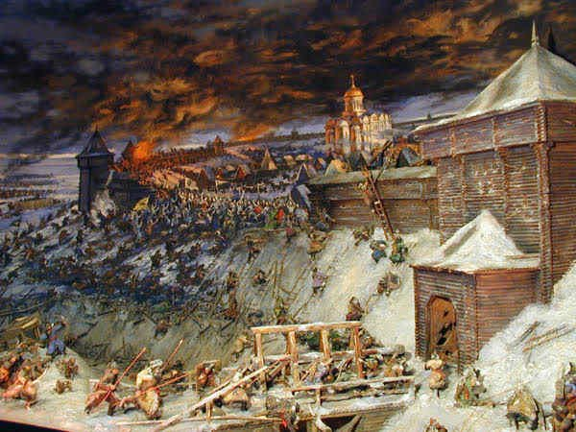
ТОРЖОК - захвачен и сожжён

Slide 11
Козельск – «злой город»

Slide 12
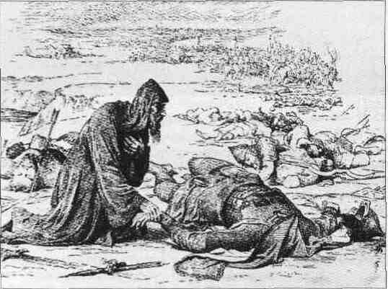
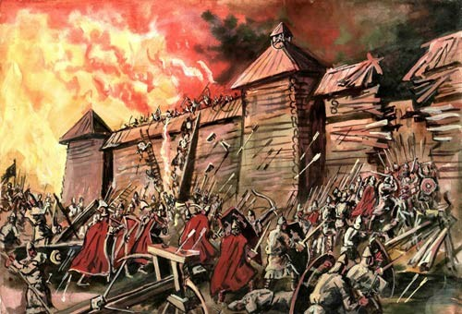
разорение городов
гибель людей

Slide 13
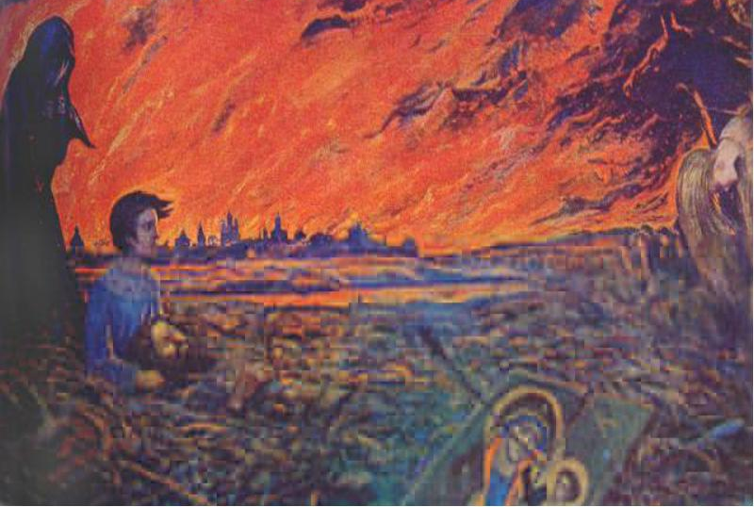
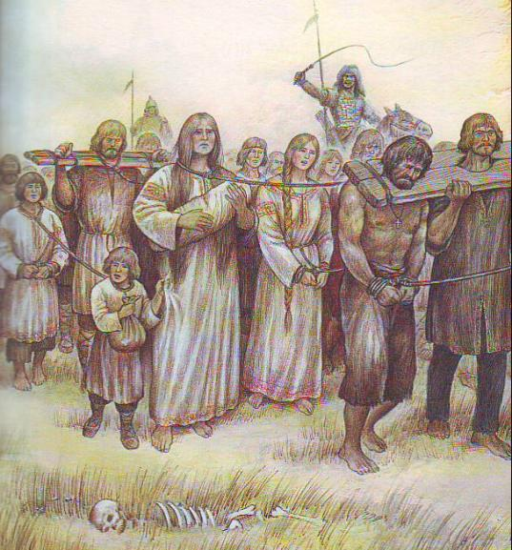
плен, рабство

Slide 14
1237-1238 г.г. - нашествие
монголо-татар
на Северо-Восточную
Русь

